Slide 1

Khoa học tuần 16
Không khí có những tính chất gì?
Chu Thị Soa – Thành phố Đà Nẵng

Slide 2
Không khí có ở đâu?
Xung quanh mọi vật và mọi chỗ rỗng bên trong vật đều có không khí.

Slide 3
Không khí
có những tính chất gì?
Chu Thị Soa – Thành phố Đà Nẵng

Slide 4
Quan sát chiếc cốc thuỷ tinh rỗng cho biết: Trong cốc có chứa gì?

Slide 5
Mắt ta không nhìn thấy không khí vì không khí trong suốt và không màu.
Em có nhận thấy không khí không? Tại sao?
Mắt ta không nhìn thấy không khí vì không khí trong suốt và không màu.
Chu Thị Soa – Thành phố Đà Nẵng

Slide 6
Dùng mũi ngửi, dùng lưỡi nếm, em thấy không khí có mùi vị gì?
Không khí không mùi và không có vị.

Slide 7
Đôi khi ngửi thấy mùi hương thơm hay một mùi khó chịu, đó có phải là mùi của không khí không? Cho ví dụ.
Chu Thị Soa – Thành phố Đà Nẵng

Slide 8
Đó không phải là mùi của không khí mà là các chất khác trong không khí.

Slide 9
Tính chất của không khí:
-Trong suốt
-Không có màu.
-Không có mùi, không có vị.
Không khí có những tính chất gì?

Slide 10
2.Tìm hiểu hình dạng của không khí

Slide 11
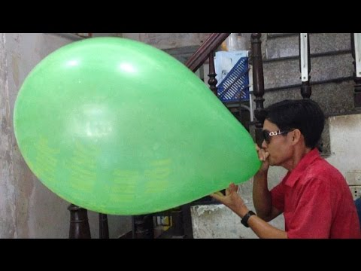
THỔI BÓNG

Slide 12
Cái gì làm cho những quả bóng căng phồng lên?
Không khí làm cho quả bóng căng phồng lên.

Slide 13

Các quả bóng này có hình dạng như thế nào?
Các quả bóng này: To, nhỏ, hình thù các con vật khác nhau

Slide 14
Điều đó chứng tỏ không khí có hình dạng nhất định không? Vì sao?
Không khí không có hình dạng nhất định mà nó phụ thuộc vào hình dạng của vật chứa nó.

Slide 15
Không khí không có hình dạng nhất định mà nó có hình dạng của toàn bộ khoảng trống bên trong của vật chứa nó.

Slide 16
Hình 2a sơ đồ của một chiếc bơm tiêm đã được bịt kín ở đầu dưới.
- Hãy mô tả hiện tượng xảy ra ở hình 2b và 2c.
- Sử dụng các từ nén lại và giãn ra để nói về tính chất của không khí qua thí nghiệm này.

Slide 17
3.Tìm hiểu tính chất bị nén lại và giãn ra của không khí.

Slide 18
Quan sát hình vẽ và mô tả hiện tượng xảy ra ở hình 2b, 2c và sử dụng các từ nén lại và giãn ra để nói về tính chất của không khí.

Slide 19
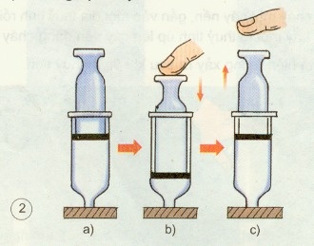

Slide 20
Nhấc thân bơm lên để không khí tràn đầy vào thân rồi ấn thân bơm xuống để không khí nén lại dồn vào ống dẫn rồi lại nở ra khi vào đến quả bóng làm cho quả bóng căng phồng lên.
Tác động lên chiếc bơm như thế nào để chứng minh không khí có thể bị nén lại và giãn ra?

Slide 21
Nêu một số VD về việc ứng dụng một số tính chất của không khí trong đời sống?

Slide 22
Ứng dụng một số tính chất của không khí:
Bơm bóng bay, bơm lốp xe đạp, xe máy, xe ô tô…

Slide 23
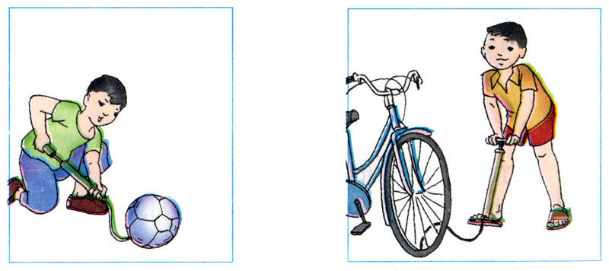

Slide 24
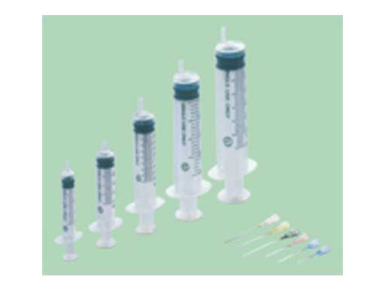
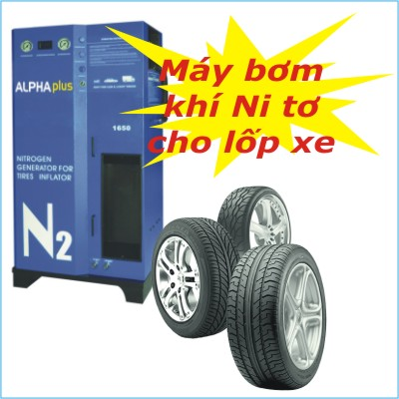
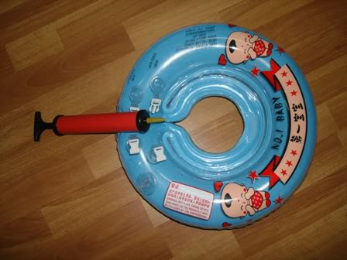
Ứng dụng của không khí

Slide 25
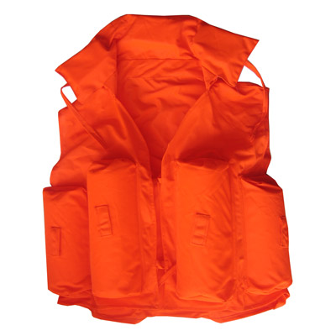
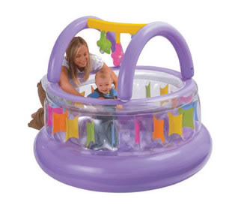
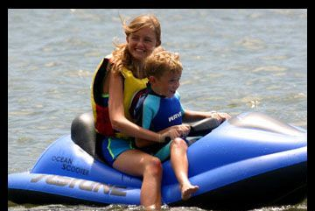
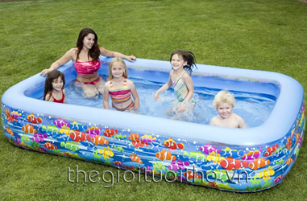
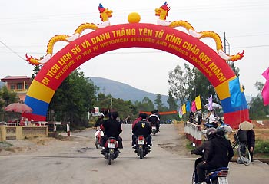

Slide 26
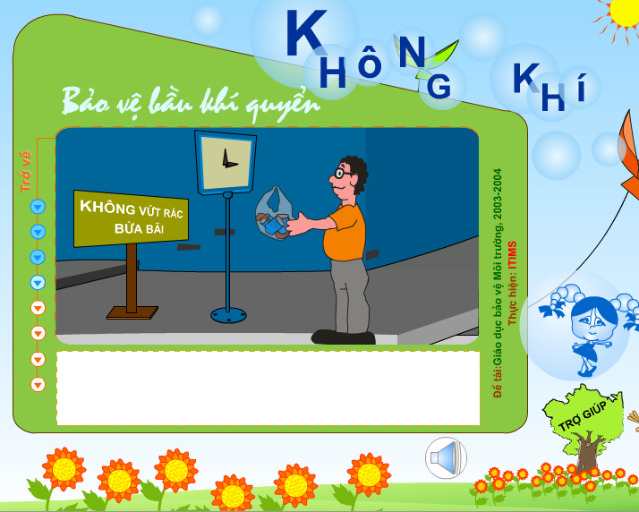

Slide 27

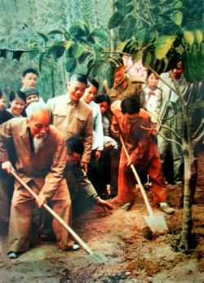
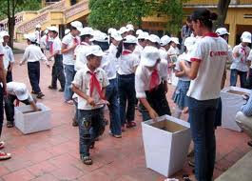
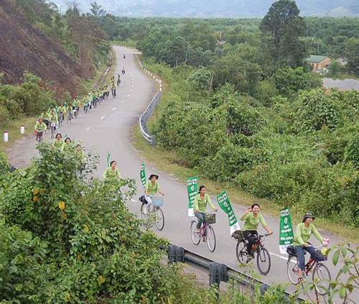
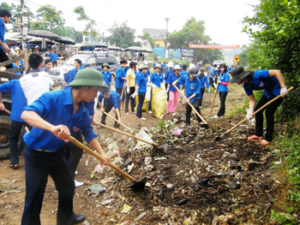
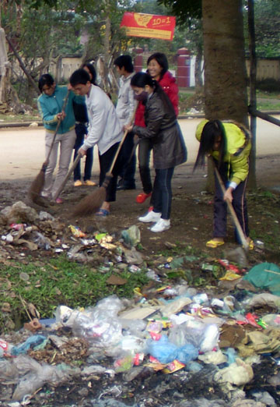
MỘT SỐ HOẠT ĐỘNG BẢO VỆ MÔI TRƯỜNG
1
2
3
4

Slide 28
DẶN DÒ:
- Học thuộc GHI NHỚ
- Chuẩn bị bài sau:

